Slide 1
ESERCITAZIONE 2
Socket in Java con connessione
Davide di molfetta
Mirko legnini
Daniele nanni cirulli
Natanaele stagni
Lorenzo venerandi

Slide 2

obiettivo
L’obiettivo dell’esercitazione è sviluppare un protocollo di trasferimento file basato sul socket TCP.

Slide 3
Requisiti di progetto
Il progetto richiede di stabilire una connessione TCP tra Cliente e Servitore per trasferire i File contenuti in una Directory.
Il Cliente specifica il nome della Directory e la dimensione minima dei File tramite uno scambio di messaggi sulla connessione, poi procede con i trasferimenti.
È richiesta una implementazione sia parallela che sequenziale per il Servitore.

Slide 4
Multiple put Client
OBIETTIVI:
Stabilire una connessione con il server tramite socket TCP.
Comunicare al server la directory desiderata ed attendere conferma.
Controllare che la dimensione dei file all’interno di essa sia maggiore della soglia desiderata.
Inviare al server il nome dei files e il loro contenuto ed attendere l’esito dell’operazione.
Chiudere la socket una volta terminati tutti i trasferimenti.

Slide 5
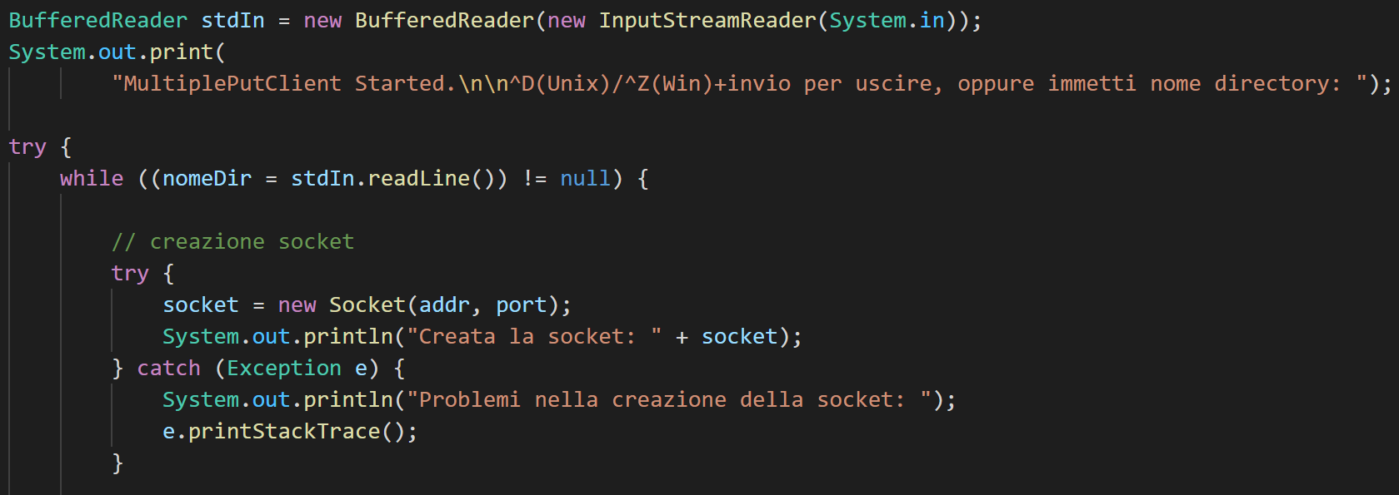
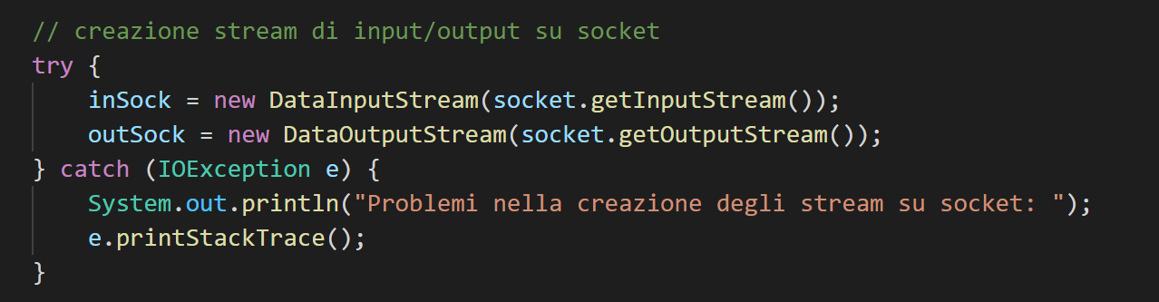
Multiple put Client

Slide 6
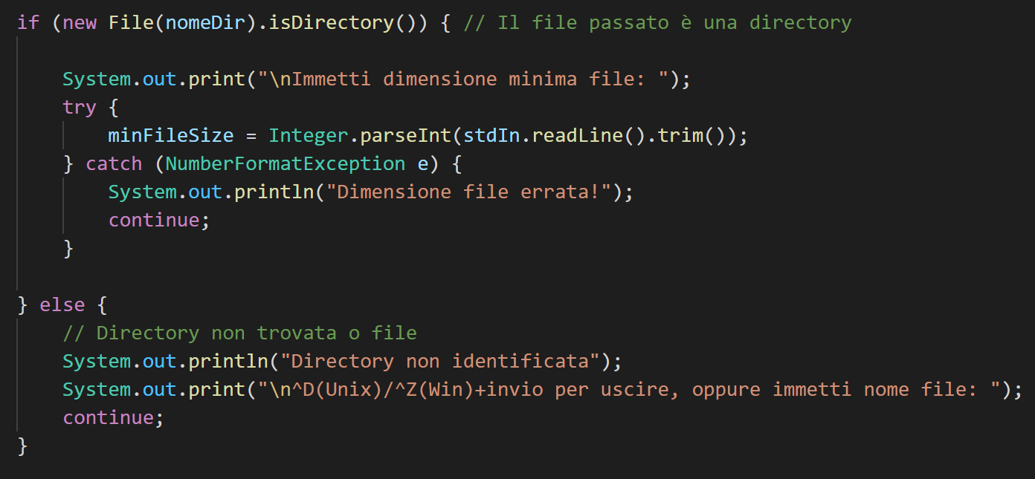
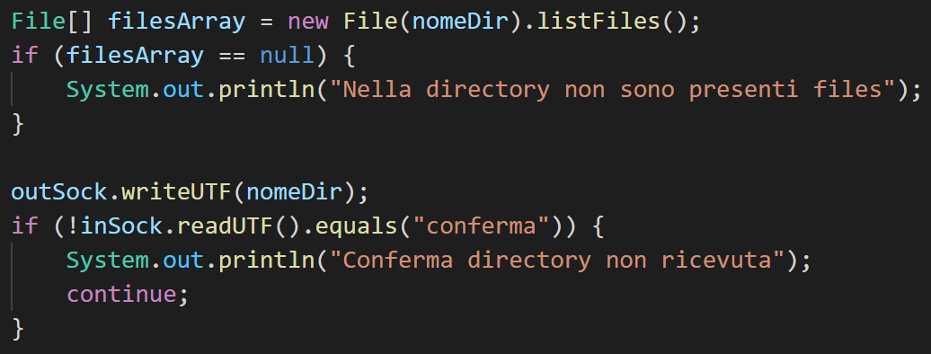
Multiple put Client

Slide 7
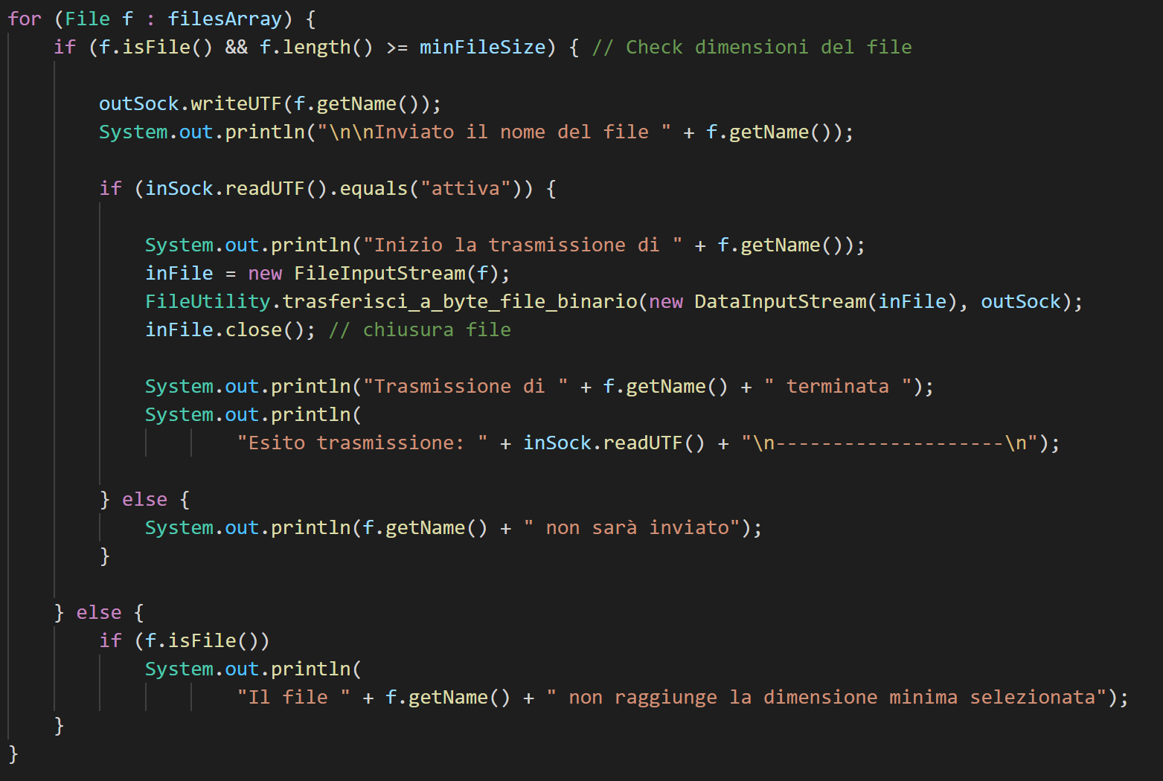
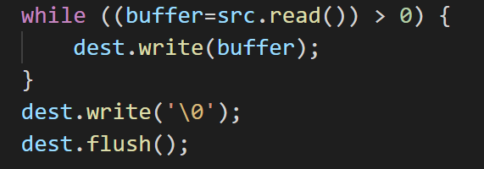
Multiple put Client

Slide 8
Multiple put server
OBIETTIVI:
Mettersi in ascolto sulla porta indicata.
Stabilire una connessione con i clienti su richiesta.
Ricevere il nome della Directory da cui copiare i File.
Ricevere i nomi dei singoli File e copiare il contenuto di quelli non preesistenti.
Restituire l’esito di ciascuna operazione.

Slide 9
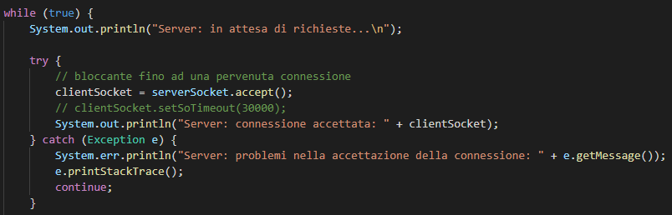
Multiple put server

Slide 10
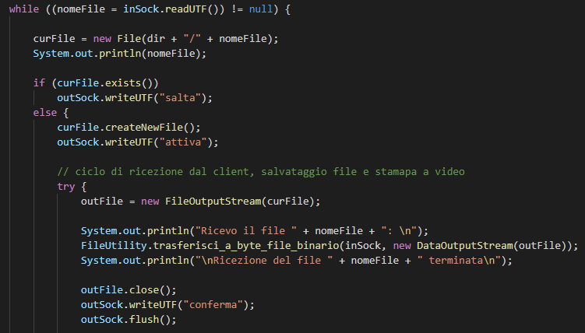
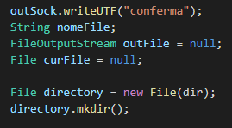
Multiple put server

Slide 11
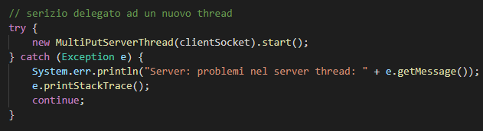
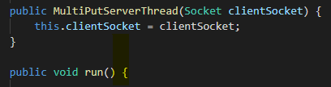
Sequenziale vs parallelo
L’algoritmo del server parallelo è analogo a quello del sequenziale, ma viene delegato ad un Thread.

Slide 12
CONCLUSIONI
Il Client è agnostico rispetto alle caratteristiche del Server, possiamo usare Server sequenziale e parallelo indifferentemente.
Il Server parallelo risulta più efficiente a causa del minor tempo di accodamento.
Ogni thread si occupa del trasferimento dell’intero direttorio scelto dal client, evitando quindi ulteriori operazioni di apertura/chiusura della socket.

